Slide 1
Исследование эффективности использования kd-деревьев при параллельной обработке облаков точек
Студент: Арбузов Николай Романович
Научный руководитель: к.ф-м.н., доцент И.М. Никольский

Slide 2
Облако точек
Облако точек – набор трехмерных точек, представляющих поверхность некоторого объекта.

Slide 3
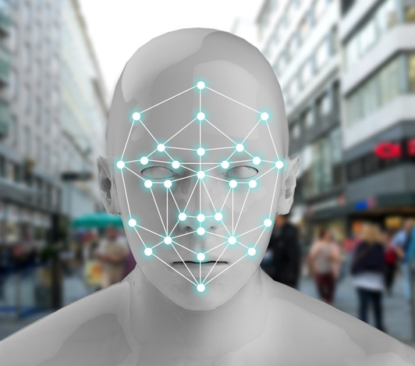
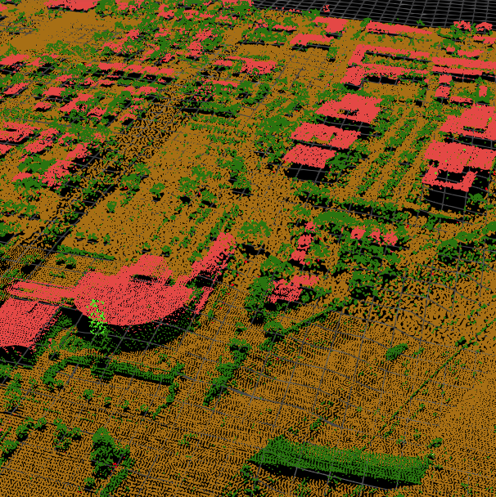
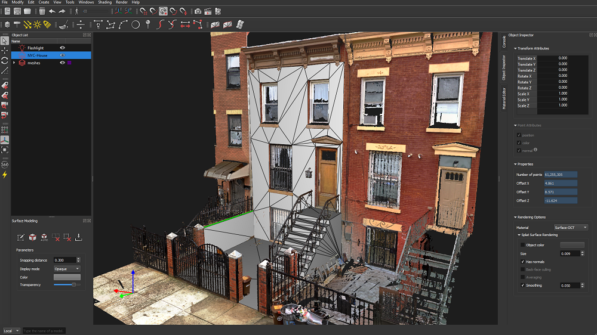
Области использования облаков точек
Компьютерное зрение
Графика
Геодезия
…

Slide 4
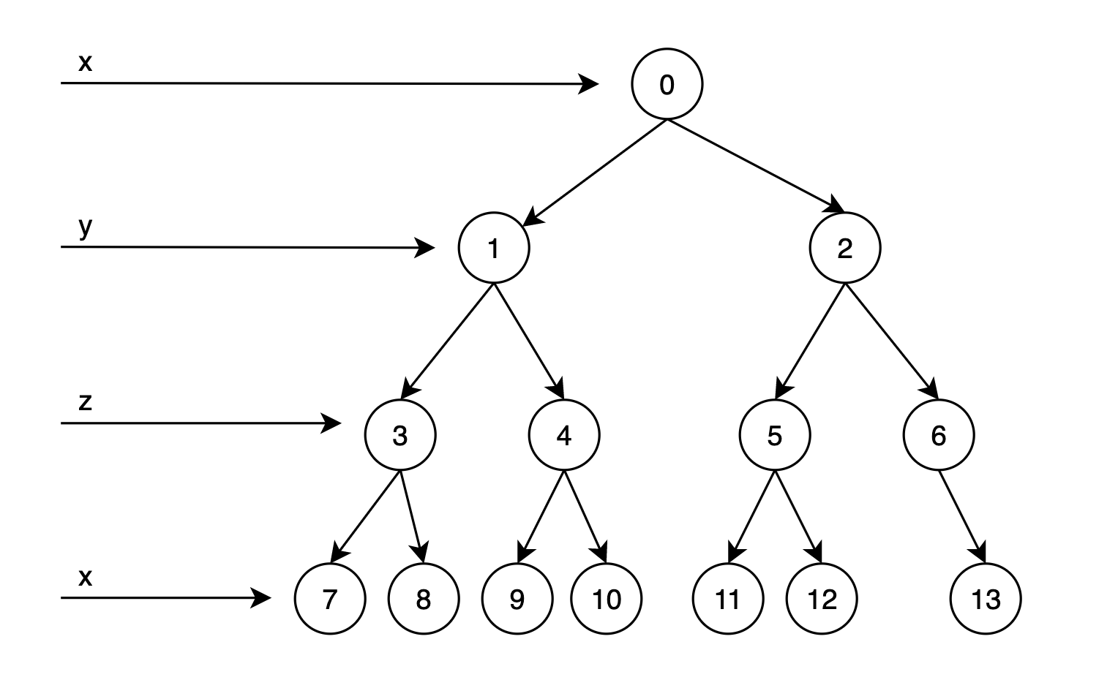
Kd-дерево
Kd-дерево – древовидная структура данных, предназначенная для индексации наборов k-мерных точек.
Листовые узлы хранят данные
Внутренние узлы служат, как связующие звенья

Slide 5
Цели и задачи
Цель работы: создание параллельного алгоритма индексирования распределенных облаков точек с помощью kd-дерева и исследование его эффективности.
Разработка методики исследования
Проведение экспериментального исследования
Анализ результатов экспериментов и оценка эффективности

Slide 6
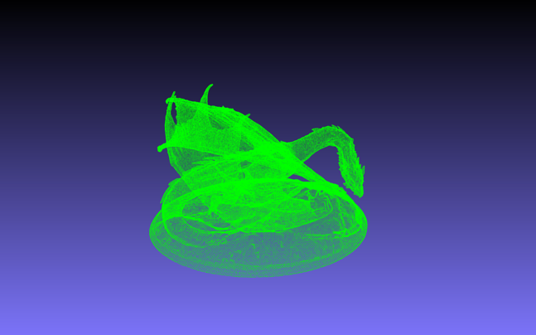
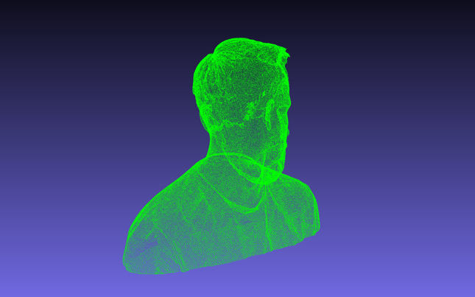
Методика исследования
Тестовые данные
Кубы из 100 000, 1 000 000, 10 000 000 точек
Fantasy Dragon (2 499 971 точка)
Bearded guy (1 024 356 точек)
Отдельно рассматриваются
Построение дерева
Алгоритм нахождения точек в области пространства

Slide 7
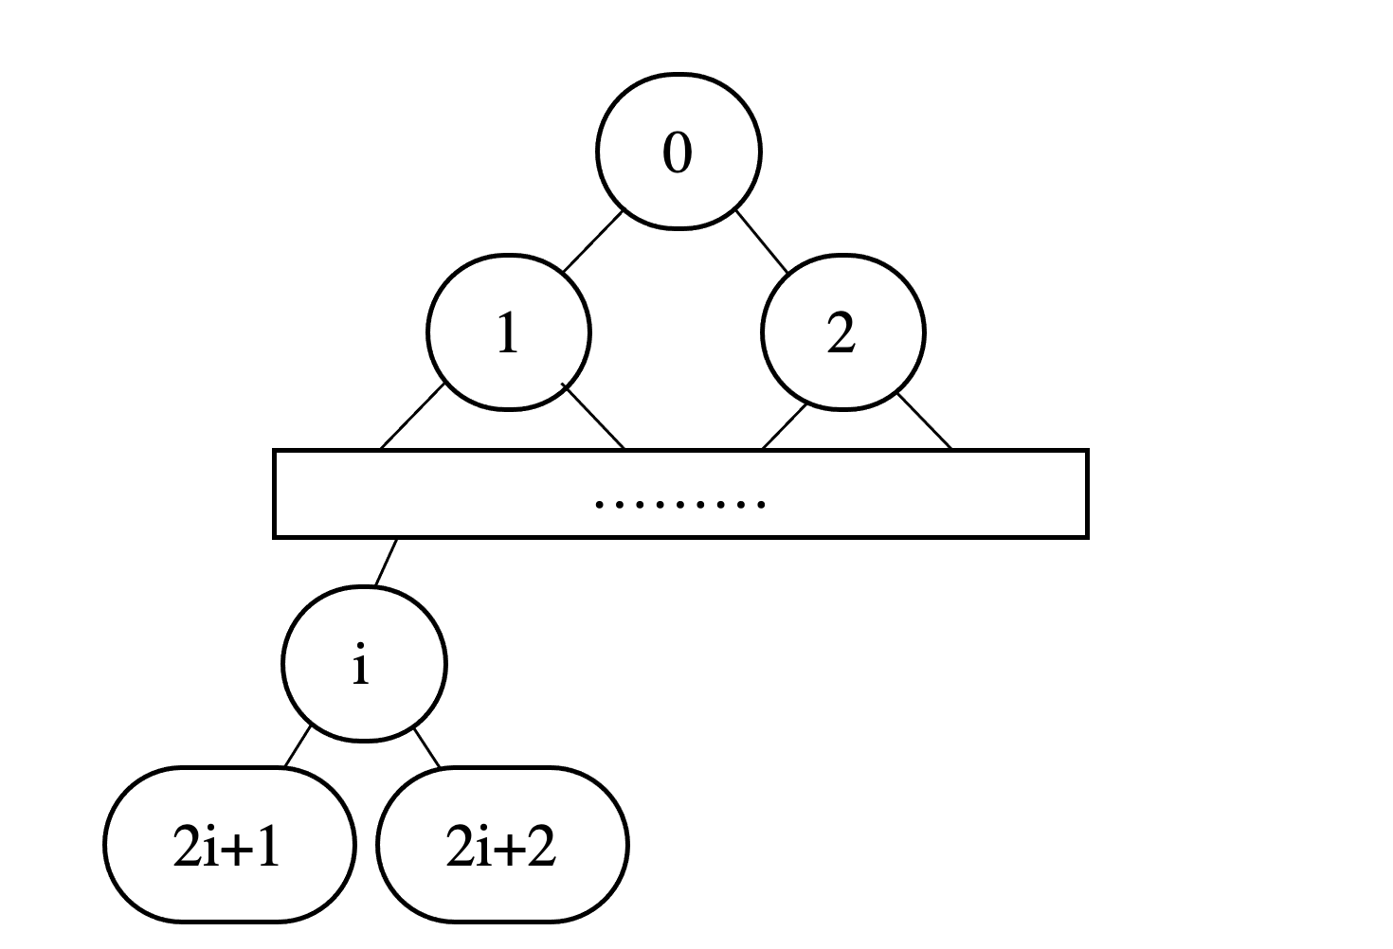
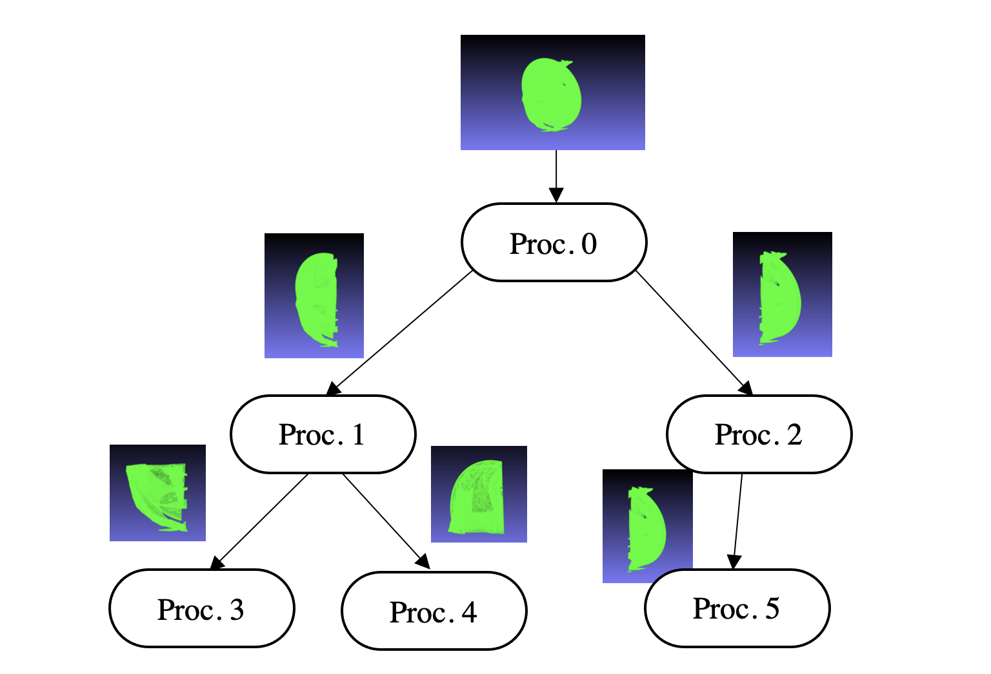

Построение распределенного kd-дерева
Построение дерева процессов. Определение отношения узлов родитель – потомок
$$r_{left_c}=2∗r+1$$
$$r_{right_c}=2∗r+2$$
$$r_{parent}=\left[\frac{\left(r −1\right)}{2}\right]$$
Пересылка частей облака точек к листовым узлам
$$axis={[log}_{2}\left(r+1\right)] mod 3$$
Построение локальных kd-деревьев на листовых узлах
Notes:
Подчеркнуть, что свой алгоритм

Slide 8
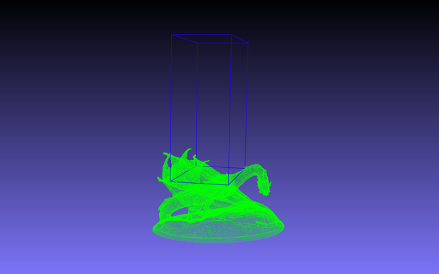
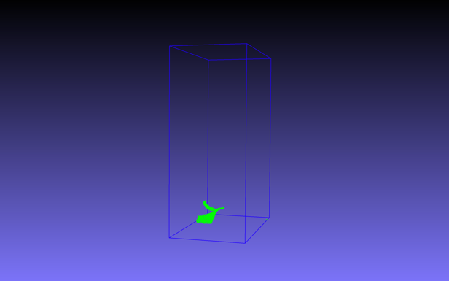
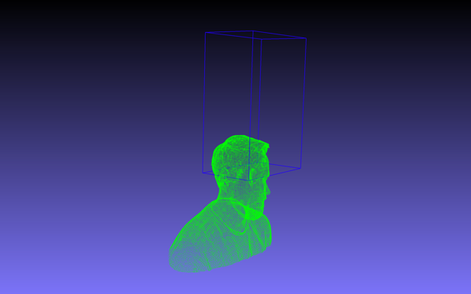
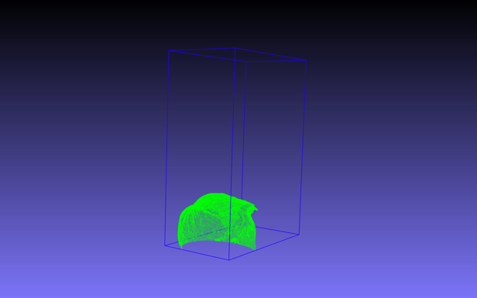
Поиск точек в заданной области с помощью распределенного kd-дерева
Notes:
Рассказать, что это модельная задача

Slide 9
Вычислительные системы для проведения экспериментов
Локальный компьютер – тестирование и визуализация
Процессор: 2 GHz 4‑ядерный процессор Intel Core i5
ОЗУ: 16 ГБ 3733 MHz LPDDR4X
Polus – исследовательские запуски
5 вычислительных узлов
Процессор: два 10-ядерных процессора IBM POWER8, 8 потоков на ядро
ОЗУ: 256 Гбайт (в узле 5 оперативная память 1024 Гбайт) с ЕСС контролем

Slide 10
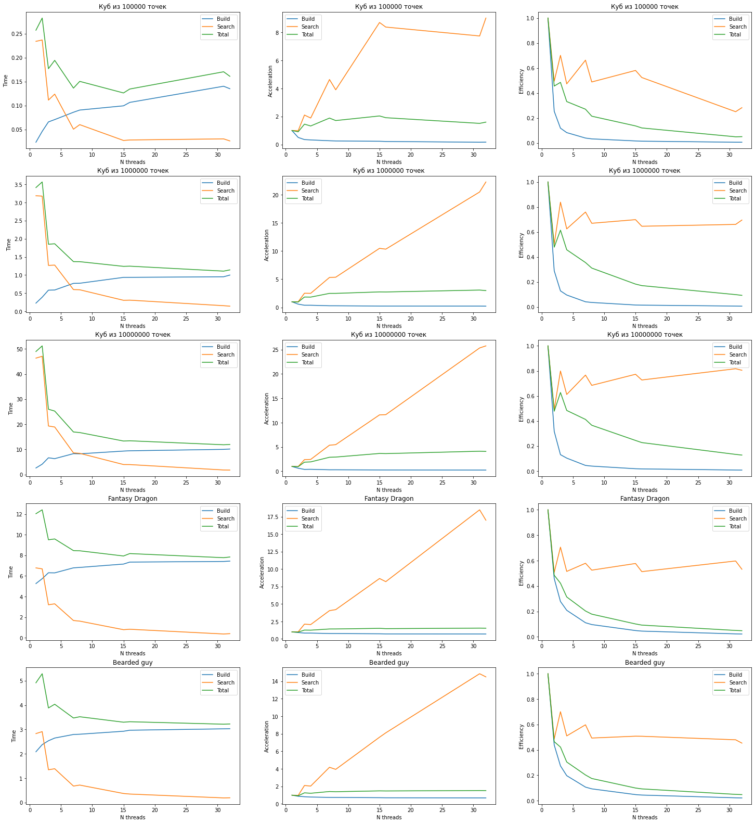
Результаты исследования MPI

Slide 11

Ускорение программы Параллельная эффективность
Ускорение программы:
$$A_{N}=\frac{T_{N}}{T_{0}}$$
Параллельная эффективность:
$$E_{N}=\frac{A_{N}}{N}$$

Slide 12
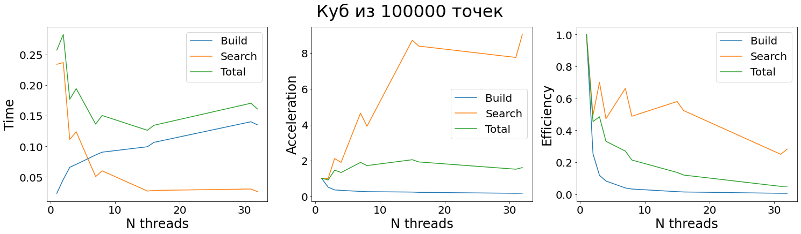
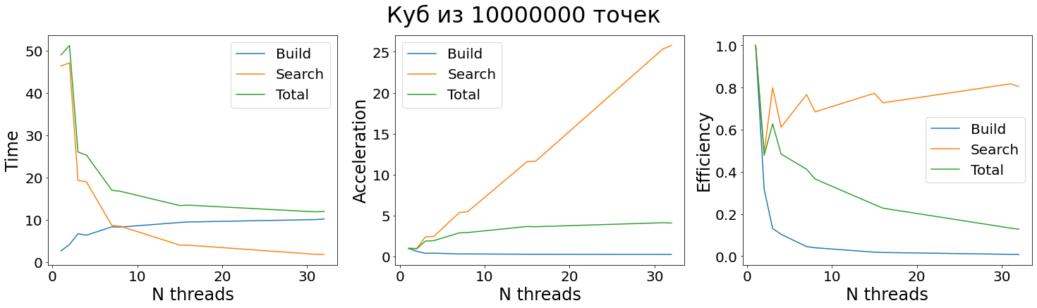
Кубы из 100 000 и 10 000 000 точек

Slide 13
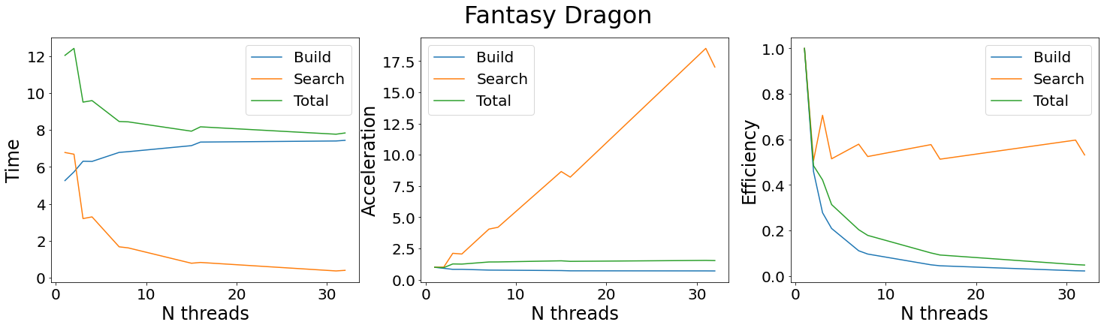
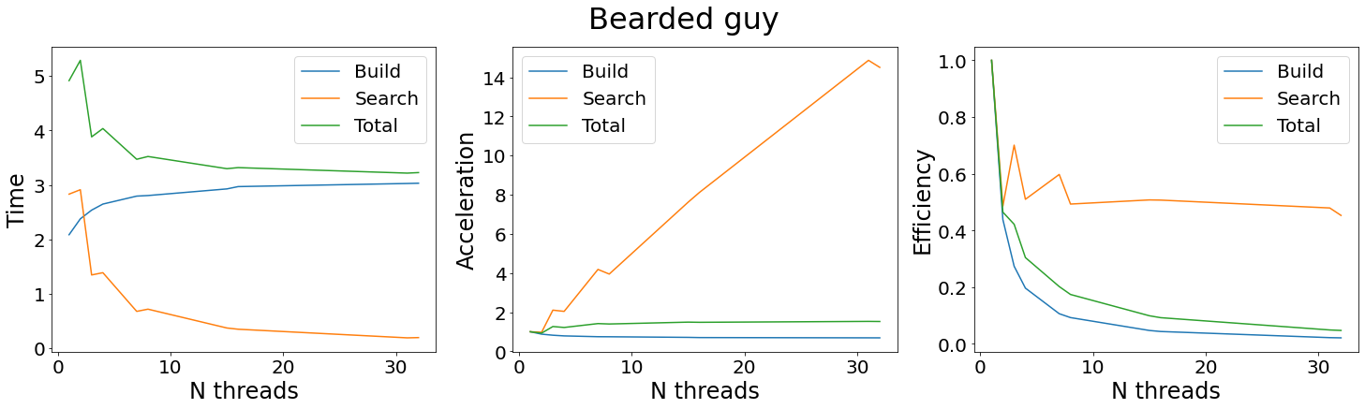
Fantasy Dragon и Bearded guy

Slide 14
Основные результаты
Разработан алгоритм индексации распределенного облака точек с помощью kd-дерева.
Алгоритм протестирован на модельной задаче поиска точек облака в заданной области пространства.
Показано ускорение решения модельной задачи при использовании предложенного подхода.

Slide 15
Спасибо за внимание!

Slide 16
Список литературы
Adamsson M., Vorkapic A. A comparison study of Kd¬tree, Vp¬tree and Octree for storing neuronal morphology data with respect to performance: Degree Project in Computer Science / Computer Science and Communication ; KTH Royal Institute of Technology. - Stockholm : 2016.
Aryal A. et al. Displacement fields from point cloud data: Application of particle imaging velocimetry to landslide geodesy. - Journal of Geophysical Research: Earth Surface, 2012 г.. - F1 : Т. 117.
Bello S. A. et al. Deep learning on 3D point clouds. - Remote Sensing, 2020 г.. - 11 : Т. 12. - стр. 1729.
Bentley J. Multidimensional Binary Search Trees Used for Associative Searching // Communications of the ACM. - New YorkNYUnited States : Association for Computing Machinery, 1 сентябрь 1975 г.. - 9 : Т. 18. - стр. 509–517.
Berger M. et al. 35th Annual Conference of the European Association for Computer Graphics, Eurographics 2014-State of the Art Reports // State of the art in surface reconstruction from point clouds. - 2014 : The Eurographics Association.
Blondel P. The handbook of sidescan sonar. - Springer Science & Business Media, 2010.
Goswami P. et al. An efficient multi-resolution framework for high quality interactive rendering of massive point clouds using multi-way kd-trees. - The Visual Computer, 2013 г.. - 69-83 : Т. 29.
Greenspan M., Yurick M. Approximate kd tree search for efficient ICP // Proceedings of the Fourth International Conference on 3-D Digital Imaging and Modeling (3DIM 2003). - Kingston, Ontario, Canada : IEEE, 2003. - стр. 442 - 448.
Guttman A. R-trees: a dynamic index structure for spatial searching // Proceedings of the 1984 ACM SIGMOD international conference on Management of data. - Berkeley : University of California , 1984. - стр. 47–57.
Hocken R. J., Pereira P. H. (ed.). Coordinate measuring machines and systems - CRC press, 2016.
Leberl F. et al. Point clouds. - Photogrammetric Engineering & Remote Sensing., 2010 г.. - 10 : Т. 76. - стр. 1123-1134.
Meagher D. Octree Encoding: A New Technique for the Representation, Manipulation and Display of Arbitrary 3-D Objects by Computer. - Troy : Rensselaer Polytechnic Institute, Image Processing Laboratory, 1980. - Т. 1.
Mikhail E. M. Bethel J. S., McGlone J. C. Introduction to modern photogrammetry. - John Wiley & Sons, 2001.
Narasimhulu Y. et al. CKD-Tree: An Improved KD-Tree Construction Algorithm // Proceedings of the ISIC 2021: International Semantic Intelligence Conference. - New Delhi, India : SCIS, University of Hyderabad, 2021. - стр. 211-218.
Nuchter A., Lingemann K., Hertzberg J. Cached kd tree search for ICP algorithms // Proceedings of the Sixth International Conference on 3-D Digital Imaging and Modeling (3DIM 2007). - Osnabruck, Germany : IEEE, 2007. - стр. 419-426.
Shevtsov M., Soupikov A., Kapustin A. Highly parallel fast KD‐tree construction for interactive ray tracing of dynamic scenes // Computer Graphics Forum. - Oxford, UK : Blackwell Publishing Ltd, 2007 г.. - 3 : Т. 26. - стр. 395-404.
Zhou H. et al. Research on volume prediction of single tree canopy based on three-dimensional (3D) LiDAR and clustering segmentation // International Journal of Remote Sensing. - 2021 г.. - 2 : Т. 42. - стр. 738-755.
Zhou K. et al. Real-time kd-tree construction on graphics hardware. - ACM Transactions on Graphics (TOG), 2008 г.. - 5 : Т. 27.

